Slide 1
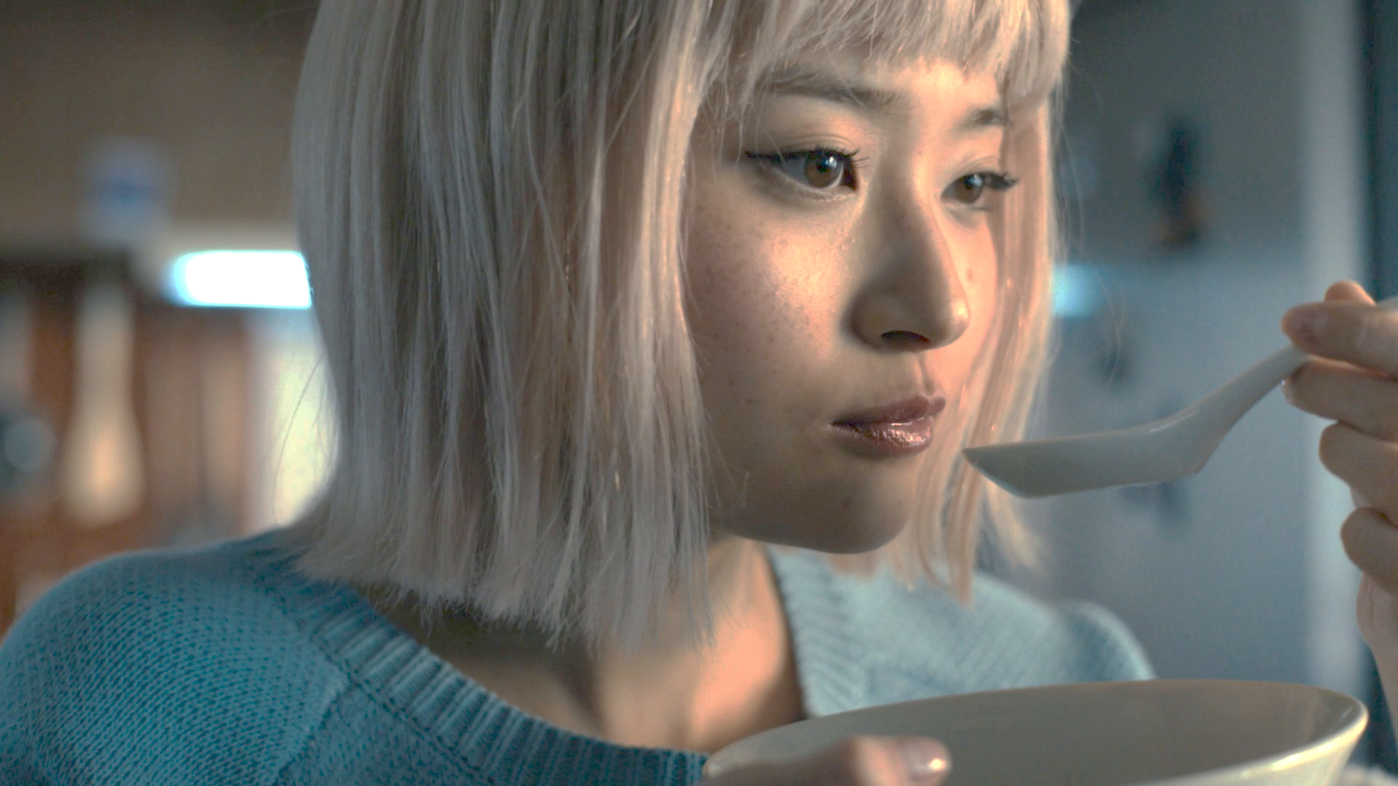

Slide 2
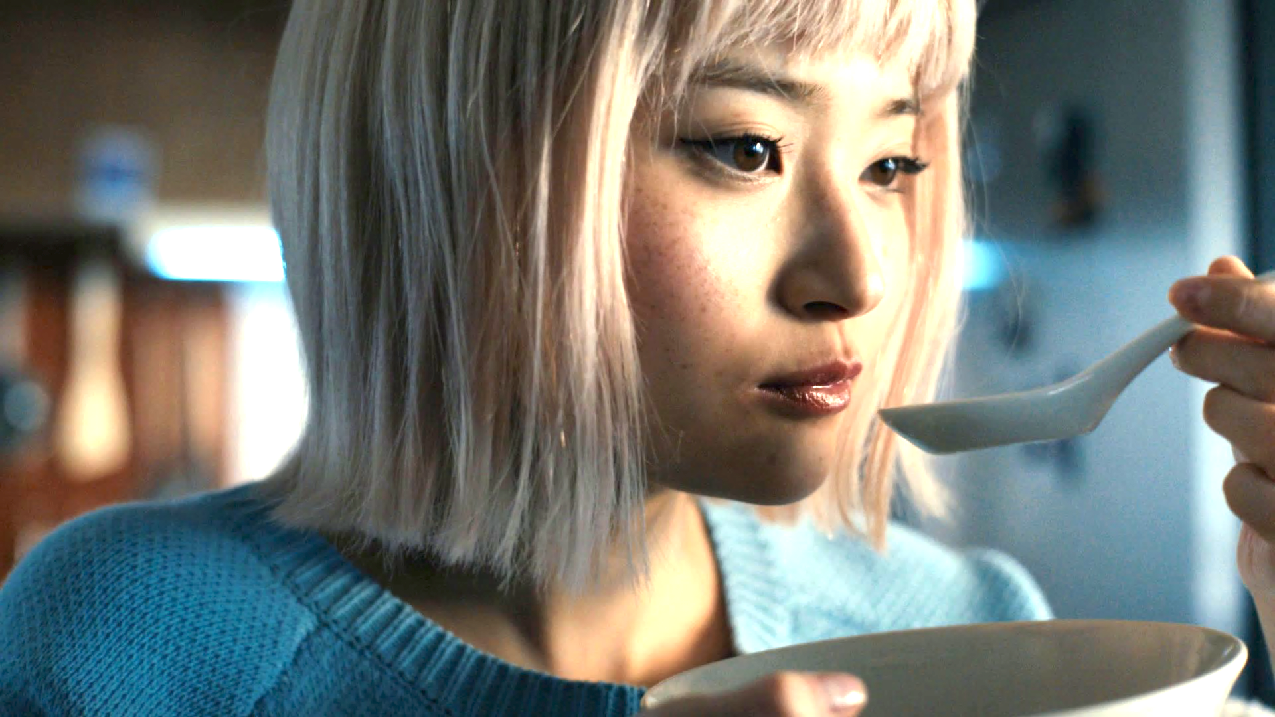

Slide 3
１

Slide 4
2
1日目の考察
2日目の考察
絵における高低差約1cm
キャンパスサイズはA3横
横：42cm、縦29.7cm

Slide 5
3
1日目の考察
2日目の考察
絵における高低差約1cm
キャンパスサイズはA3横
横：42cm、縦29.7cm

Slide 6
4
1日目の考察
2日目の考察
絵における高低差約1cm
キャンパスサイズはA3横
横：42cm、縦29.7cm

Slide 7
5
1日目の考察
2日目の考察
絵における高低差約1cm
キャンパスサイズはA3横
横：42cm、縦29.7cm

Slide 8
完成した２枚の絵を縦横50%縮小して
比較する。
なので面積は原図の1/4となる。
6
1日目の絵
2日目の絵
高低差0.47cm
高低差0.5cmを
予想したけれど
まぁ、微量たる
誤差ということで。

Slide 9
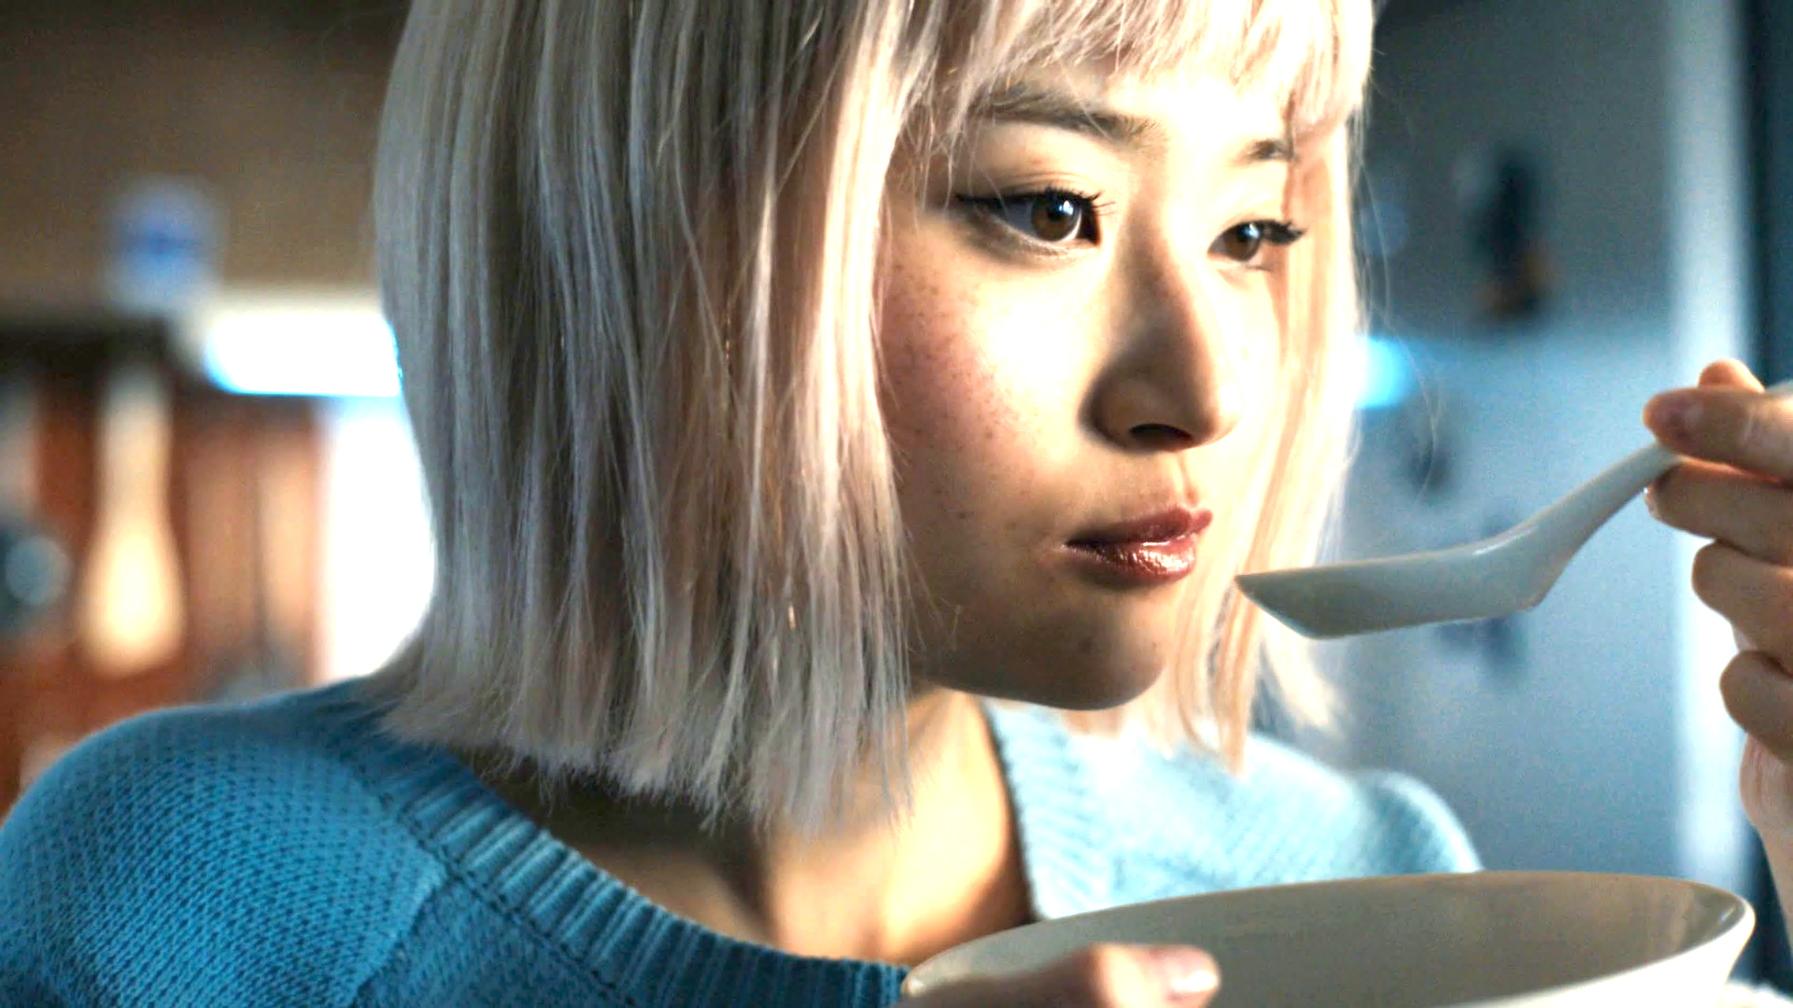
7

